Slide 1
유니티 발표
2019575047 이지민

Slide 2
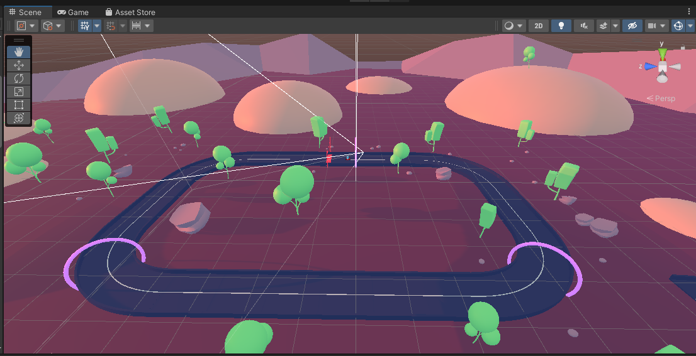
원본 소스 분석

Slide 3
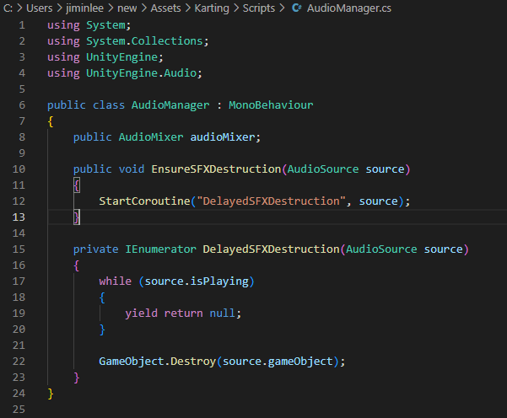
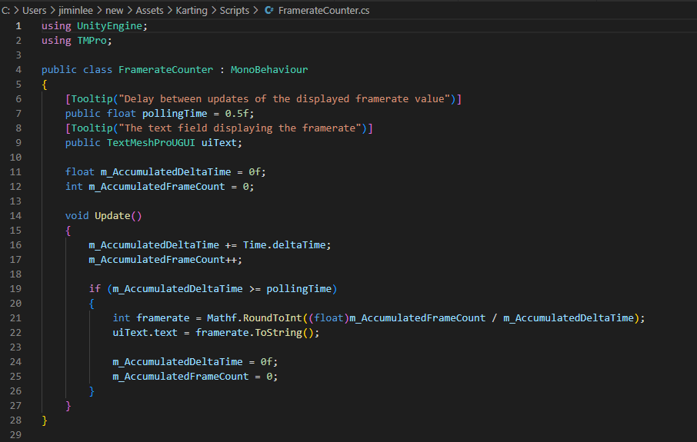
원본 소스 분석
FramerateCounter.cs : 게임타이머 조정 클래스
AudioManager.cs : 오디오 출력

Slide 4
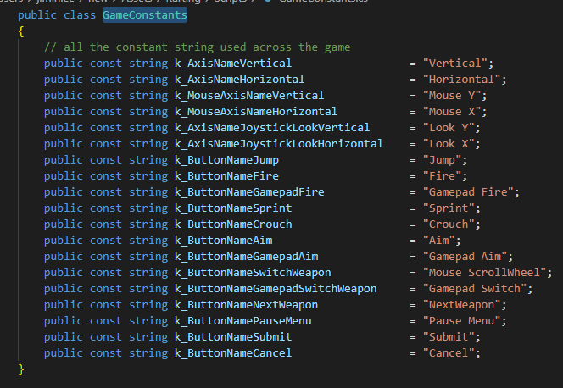
원본 소스 분석
GameConstants: 변수 저장 코드

Slide 5
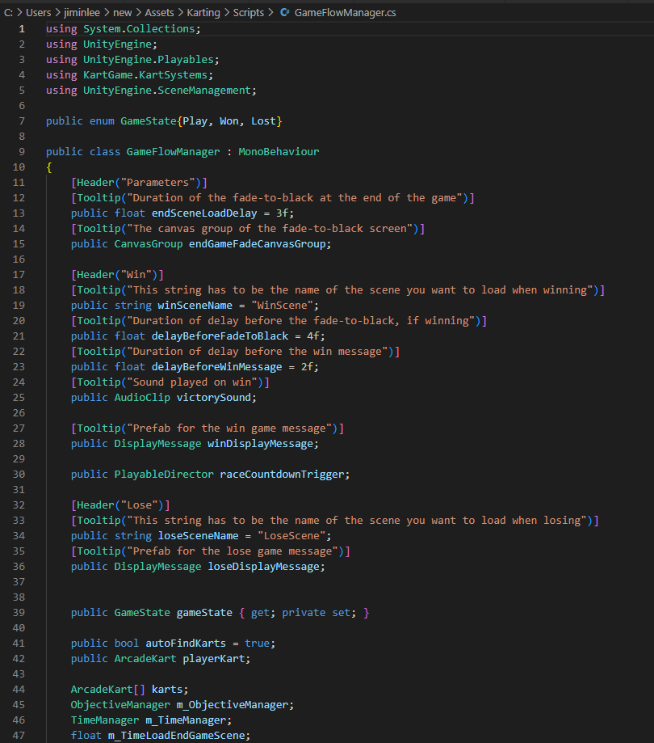
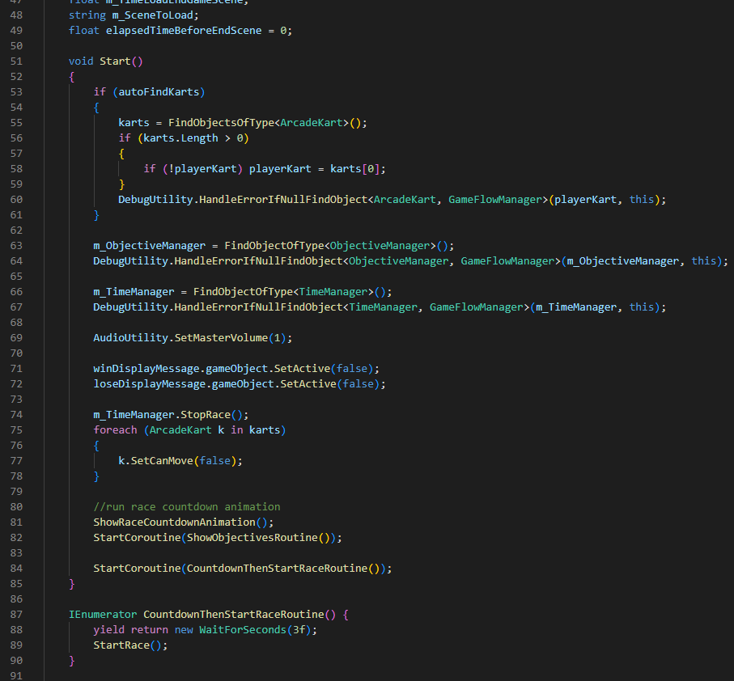
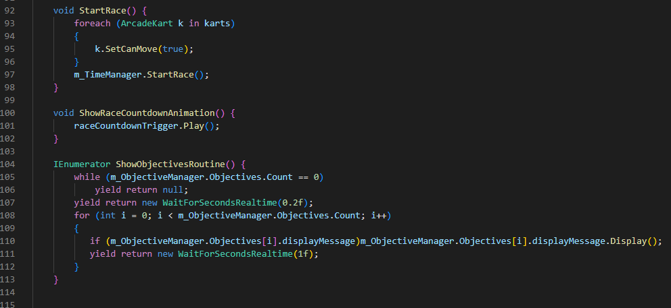
원본 소스 분석

Slide 6
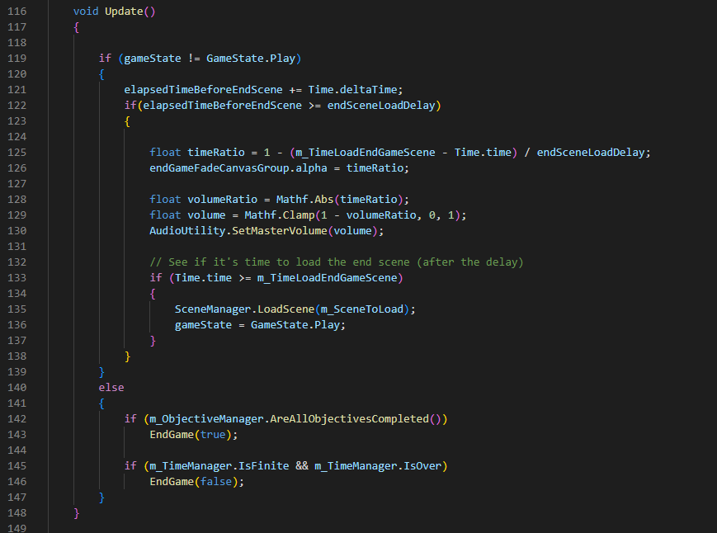
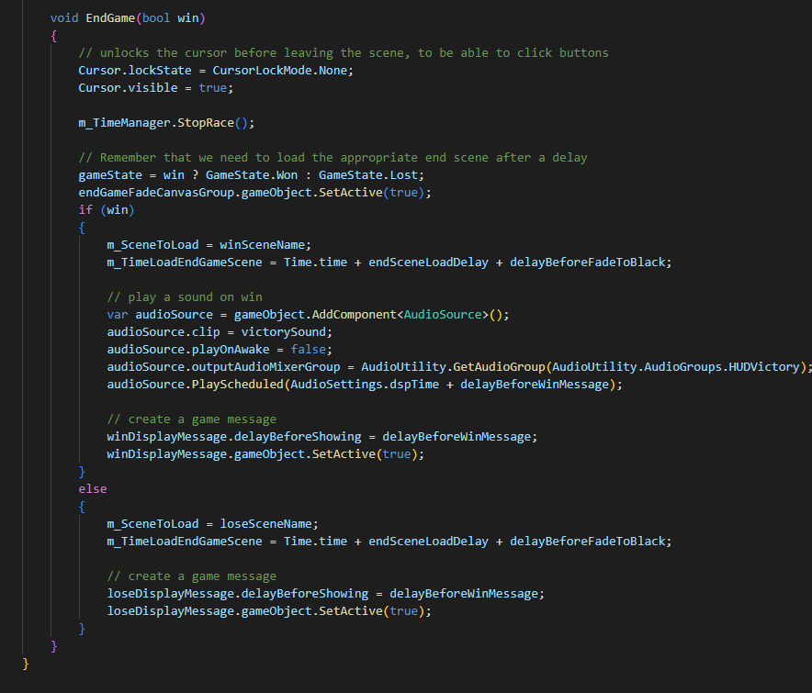
원본 소스 분석
GameFlowManager.cs : 게임 메인 화면
조작 , 끝 등등

Slide 7
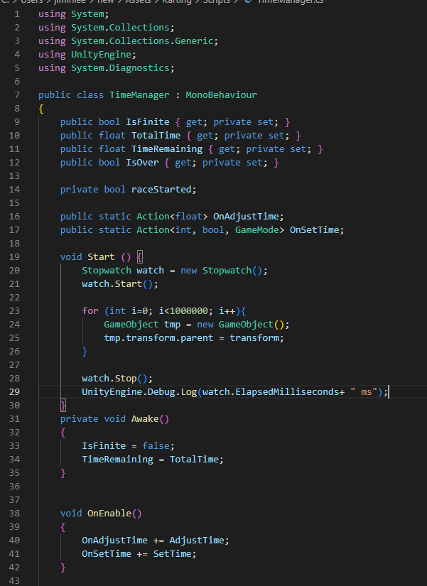
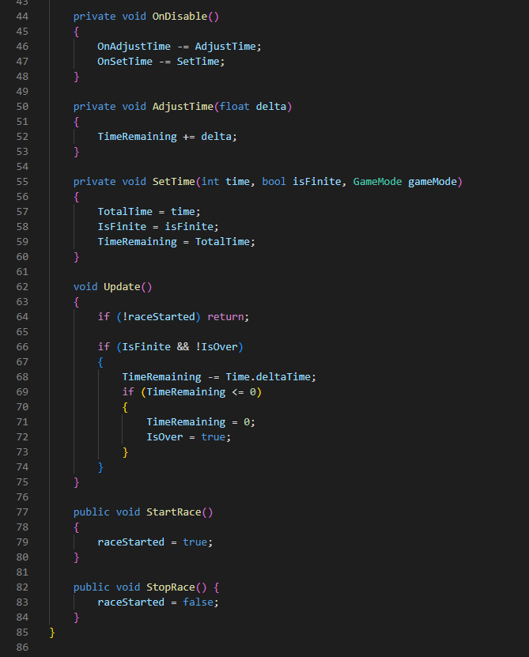
원본 소스 분석
TimeManager.cs :
시간 관련 모든 함수들 모여있음

Slide 8
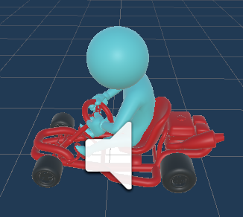
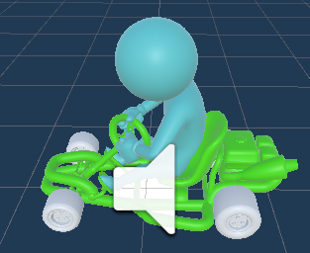
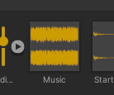
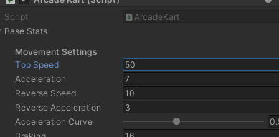
수정
카트색 변경 ( 빨간색 -> 연두색)
카트 바퀴색 변경( 블랙-> 흰색)
배경음악 변경
속도 변경

Slide 9
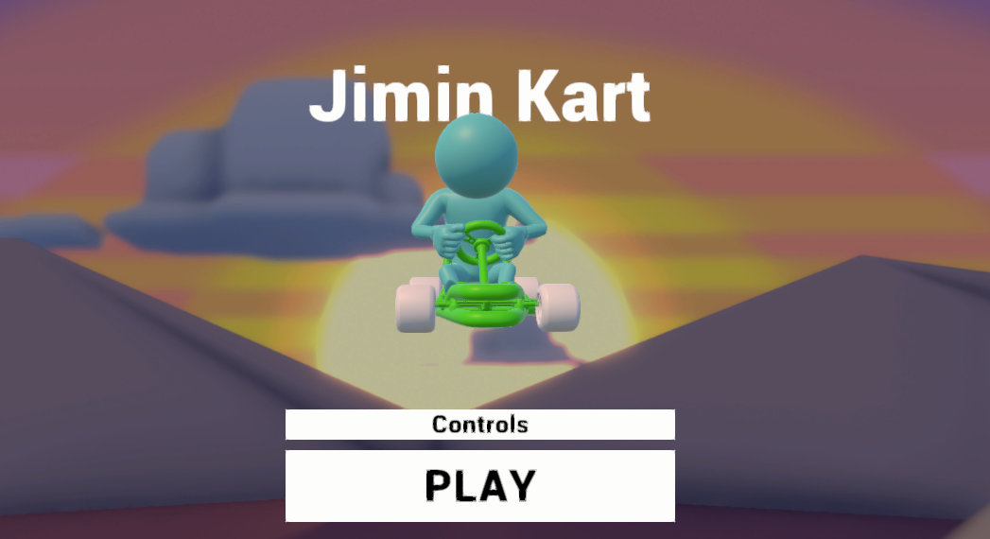
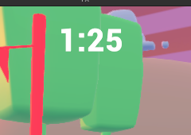
수정
5. 게임 이름 추가
6. 시간 늘리기 (60초 ->90초)

Slide 10
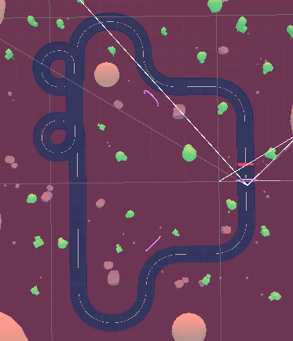
수정
7. 맵 변경

Slide 11
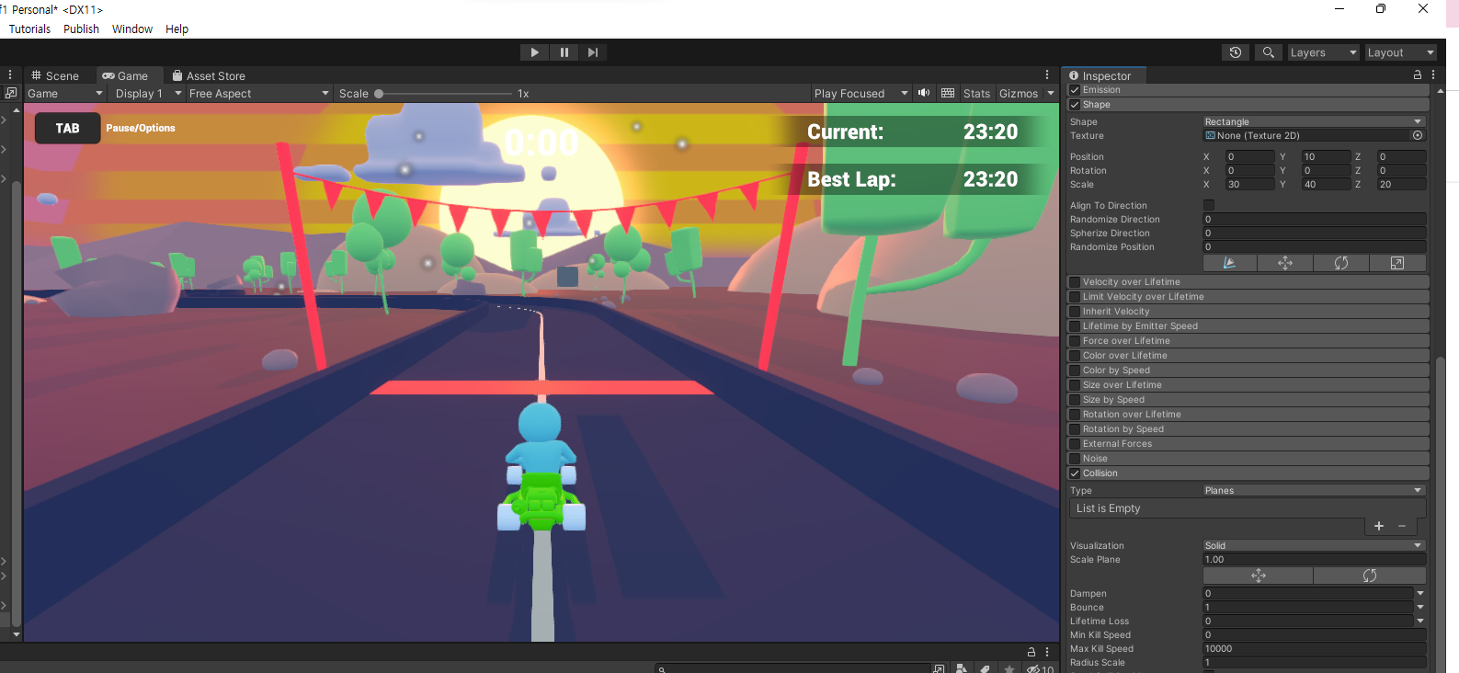
수정
8. 눈 내리는 효과

Slide 12
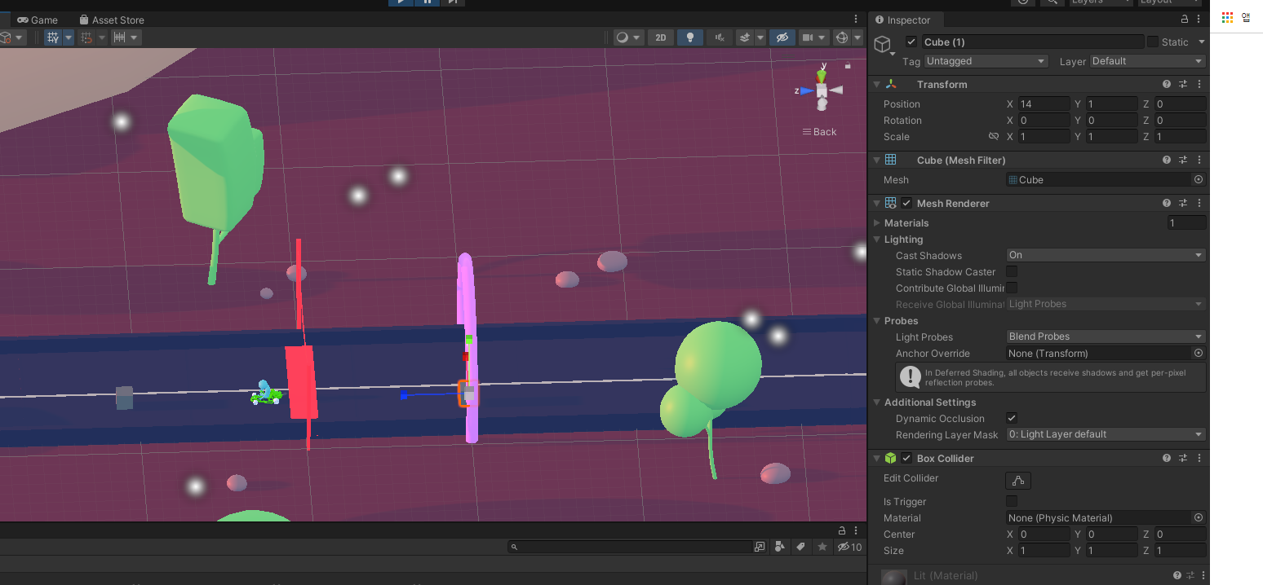
수정
9. 장애물 추가

Slide 13
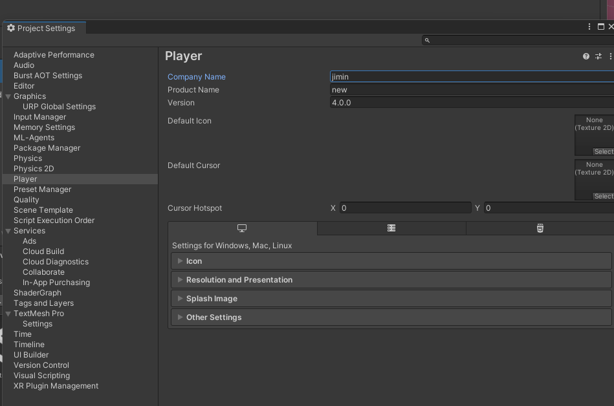
수정
10. 빌드 시 이름 변경

Slide 14
출처
원본 : https://assetstore.unity.com/packages/templates/karting-microgame-150956
눈내리는 효과 : https://bubblebubble.tistory.com/2
색 효과 , 스피드 등등 : https://www.youtube.com/watch?v=wEItiyXYKuE
빌드 : https://docs.unity3d.com/kr/2021.3/Manual/BuildSettings.html

